Slide 1
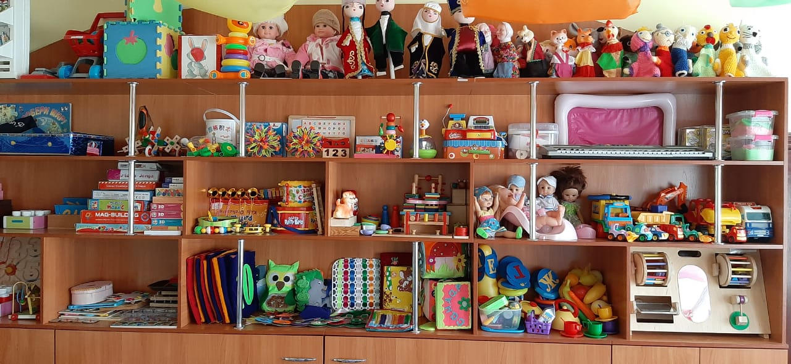
КГКП ясли-сад «Айсұлу»
ПРОЕКТ «ЛЕКОТЕКА»
Бекпаева Ж.Б- координатор

Slide 2
В последние годы в системе образования получило развитие новое направление–оказание комплексной психолого-педагогической и медико-социальной помощи детям с особыми образовательными потребностями.
В этой связи возникла необходимость разработки образовательных программ нового типа, отвечающих потребностям особых детей, имеющих нарушения развития.
Инклюзивный ясли-сад «Айсулу» не стал исключением. 2018-2019 учебном году сад успешно защитил итоговый отчет по программе «Реализация инклюзивного образования в дошкольной организации» и закончил программу.
В конце 2019-2020 учебного года в саду мы начали работу над проектом «Лекотека».
"Лекотека" (от шведского "leko"–"игрушка" и греческого "tek" –"собрание", "коллекция»)
Основной задачей Лекотеки является–поддержка детей с нарушениями в развитии и их семей для облегчения включения детей в полный спектр семейной и общественной жизни. В качестве основного метода в Лекотеке используется игра.

Slide 3
ЦЕЛЬ ПРОЕКТА: обеспечение психолого-педагогического сопровождения детей от 2 до 5 лет с нарушениями развития для социализации, формирования предпосылок учебной деятельности, поддержки развития личности детей и оказания психолого-педагогической помощи родителям (законным представителям).
ЗАДАЧИ ПРОЕКТА:
-оказание комплексной профессиональной помощи, развитие, коррекция, реабилитация, психокоррекция и психопрофилактика средствами игры
-создание благоприятных условий и безбарьерной среды для детей так и для их родителей
-разработка пособий, памяток, развивающих тетрадей, рекомендаций, создание службы психоло-педагогического сопровождения
Обьект исследования: дети с особыми образовательными потребностями
Предмет исследования: организация доступной квалифицированной коррекционной помощи детям с ООП
Методы изучения: диагностика, анкетирование, беседы
Участники проекта: дети, родители, педагоги

Slide 4
ПРОБЛЕМА - число детей с особыми образовательными потребностями и и детей инвалидов неуклонно растет, растет число детей со сложными и комплексными нарушениями поэтому необходимо создание и оказание им квалифицированной помощи на базе детского сада.
АКТУАЛЬНОСТЬ - для детей с особыми образовательными потребностями начиная с раннего возраста учитывая индивидуально-ориентированный подход в обучении и воспитании, включая поддержку их личностного развития, формирование психологических предпосылок будет оказана полная комплексная специализированная помощь.

Slide 5
Этапы работы над проектом:
1 этап 2019-2020 подготовительный
Оценка условий реализации проекта. Выработка критериев оценки проекта.
Задачи этапа:
Определить участников проекта
Создать творческую группу по подготовке проекта к реализации
Разработать программу реализации проекта
Разработать критерии оценки реализации проекта
Открытие проекта «Лекотека»
2 этап 2020-2021 формирующий
Проведение семинаров, тренингов, выпуск методических рекомендаций, памяток, проведение мастер классов, работа по виртуальному музею, выпуск серий игр по лекотеке
3 этап 2021-2022 обобщающий
Качественный и количественный анализ проекта

Slide 6
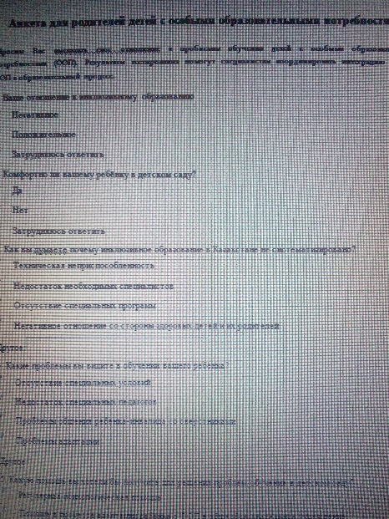
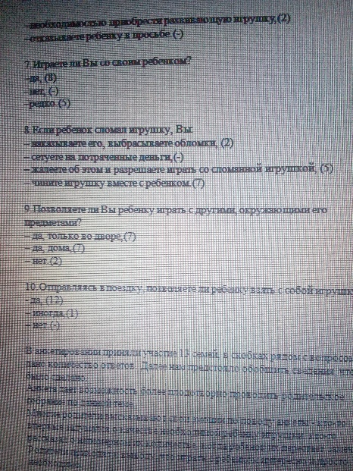
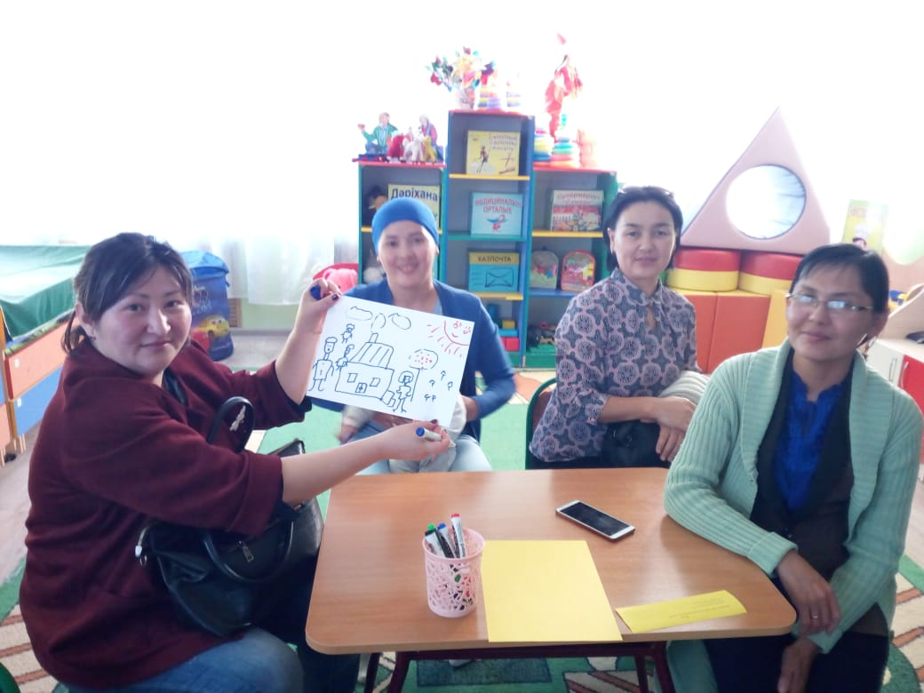
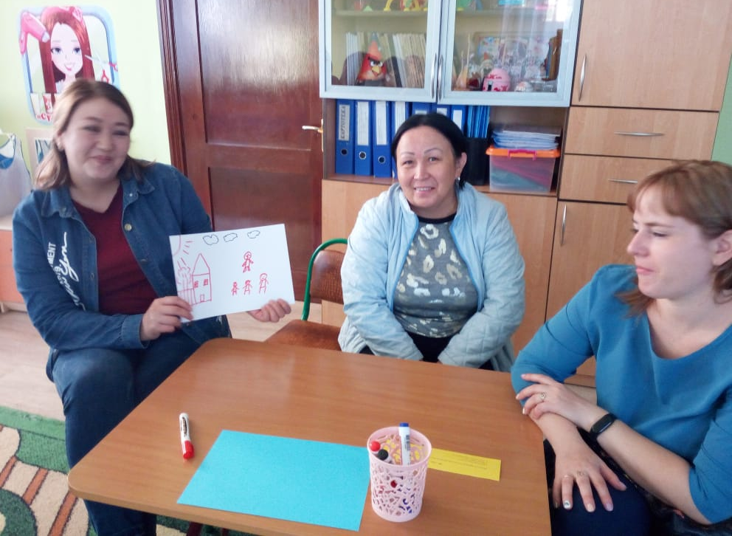
Что было сделано за это период?
- Проведено анкетирование родителей на тему «Инклюзия и мой ребенок»
-Проведено анкетирование педагогов на тему «Что такое инклюзия»
-Психологом Бексултановой А.Д было проведен рисуночный тест «Моя любимая игрушка»
-Проведено анкетирование среди родителей на тему «Любимая игрушка вашего ребенка»
-Была проведена диагностика уровня развития речи детей, уровня тревожности
-Составлен план работы по каждому этапы реализации проекта
-Созданы памятки и брошюры для родителей

Slide 7
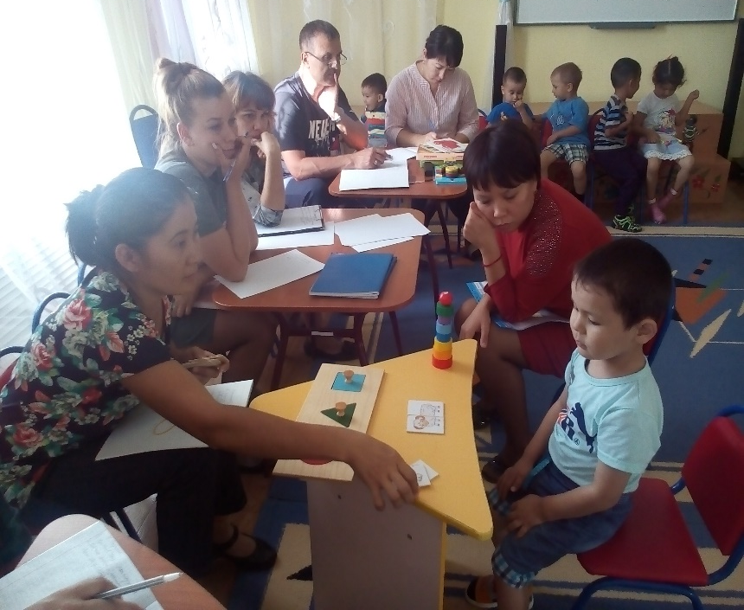
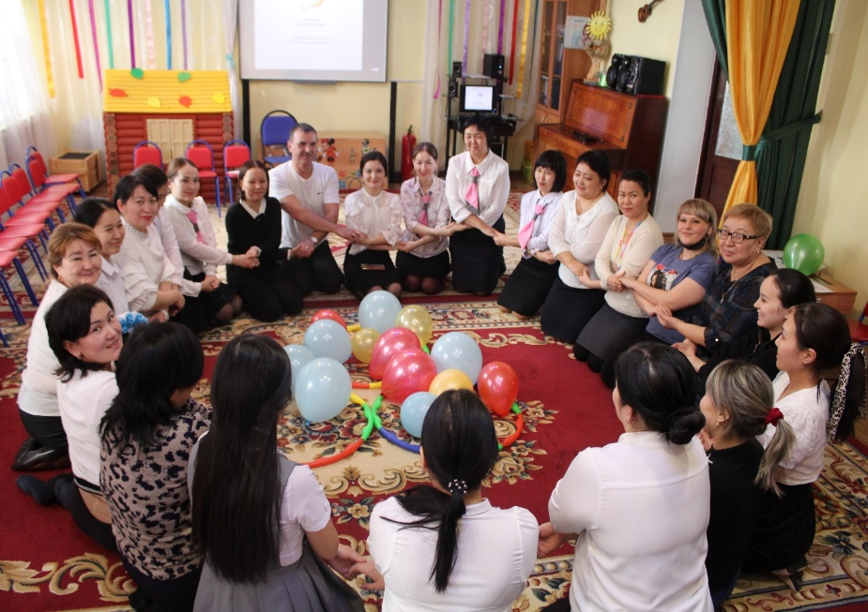
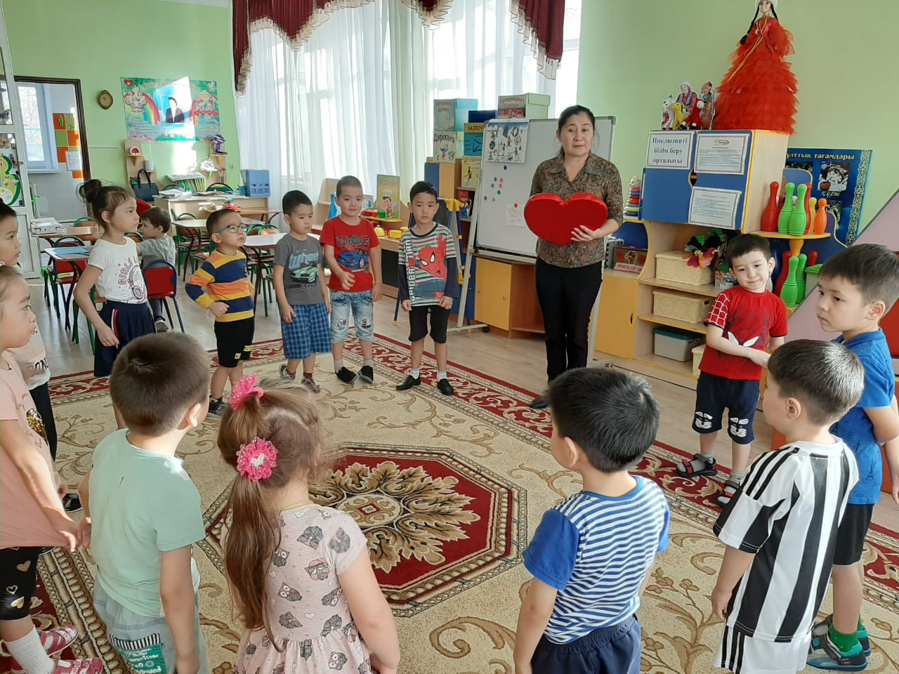
- Функционирует служба психолого-педагогического сопровождения (психолог, логопед, дефектолог, воспитатель, врач, медсестра, учитель ФИЗО, музыкальный руководитель
-Для родителей детей с особыми образовательными потребностями был организован день открытых детей на тему «Один день из жизни детского сада»
-Проведены психологические тренинги среди детей
«Радуга настроения», «Волшебные линии», «Мирись, мирись»
а также тренинги для психологической разгрузки среди педагогов
«Учимся понимать друг-друга », «Давайте познакомимся»

Slide 8
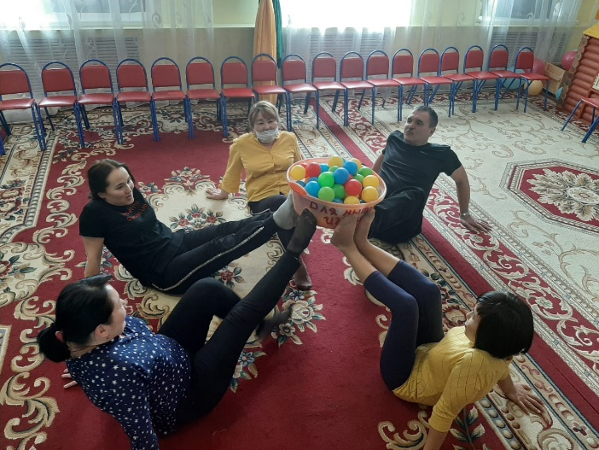
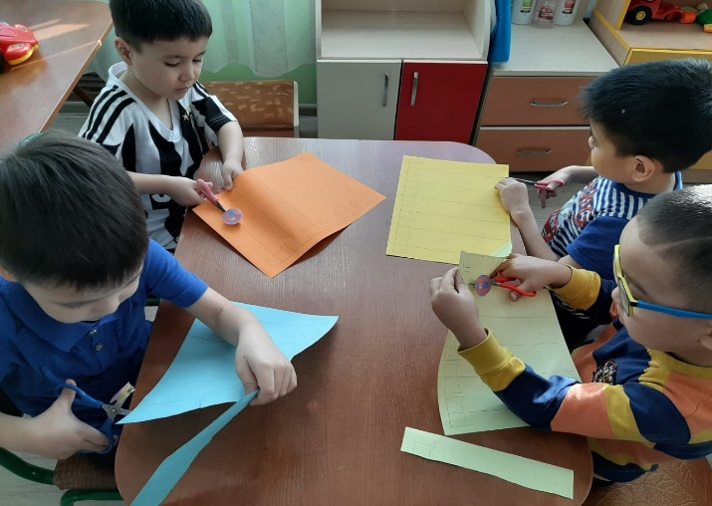

Slide 10
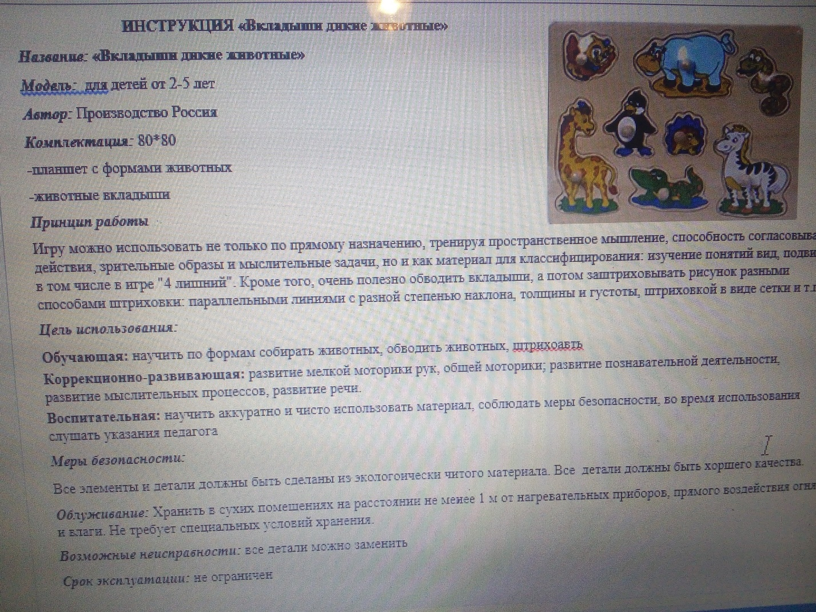
-Был создан альбом развивающих игрушек по проекту с инструкициями по работе

Slide 11
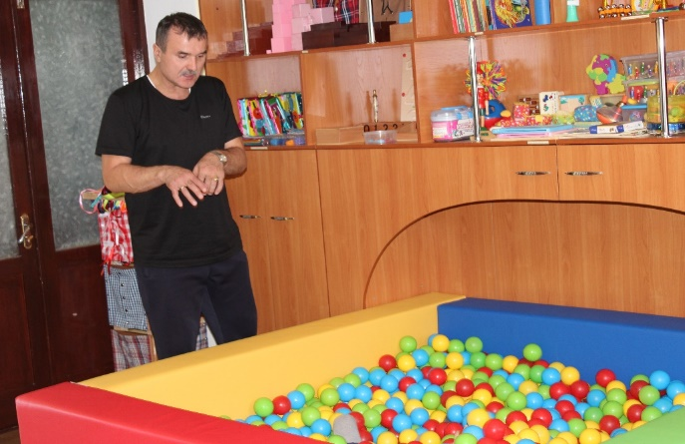
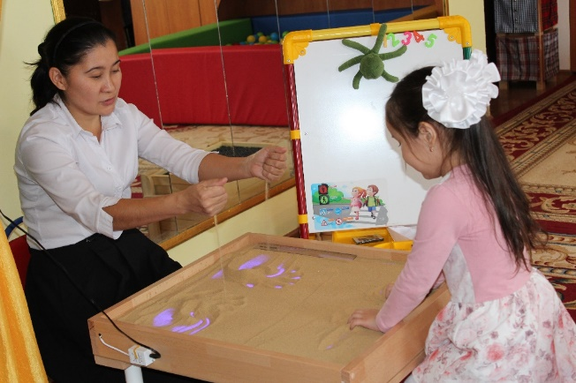
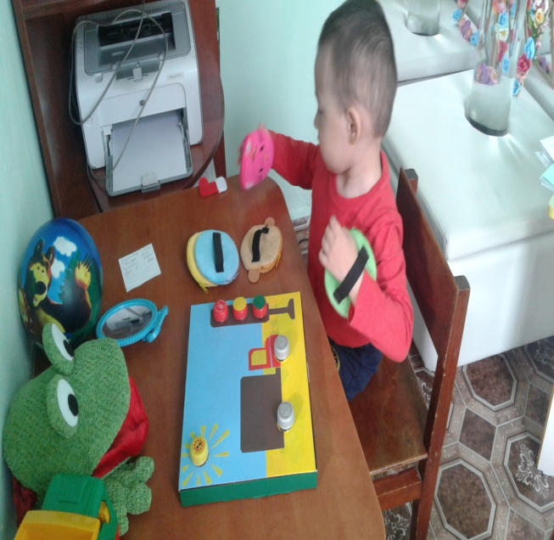
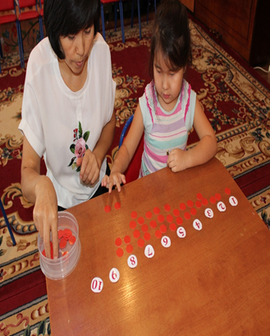
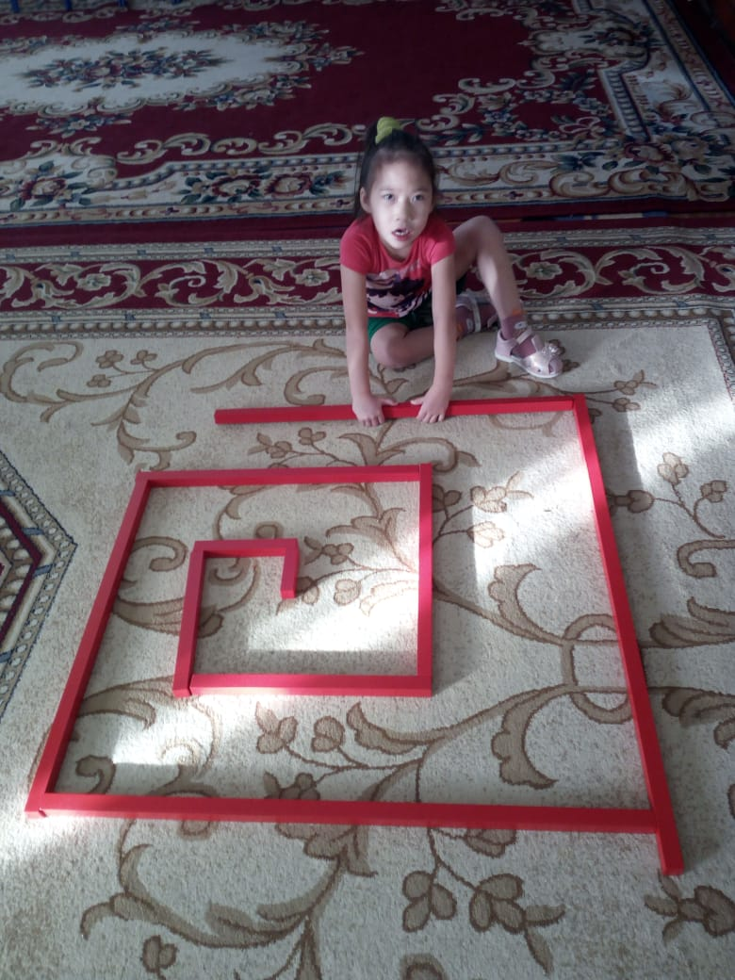

Slide 12
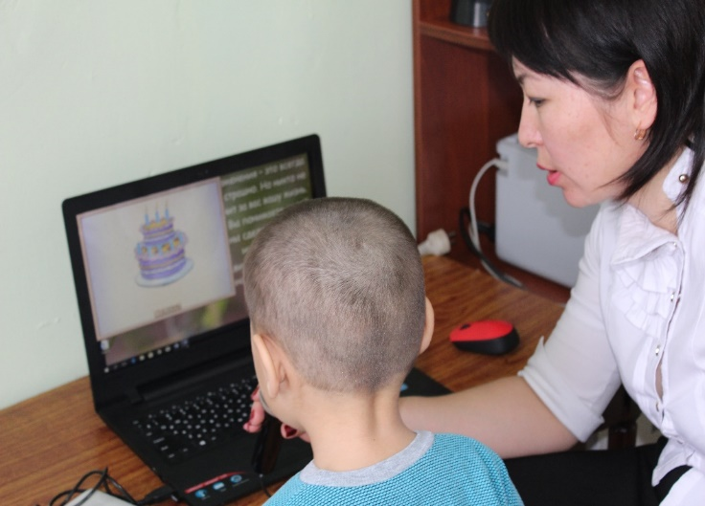
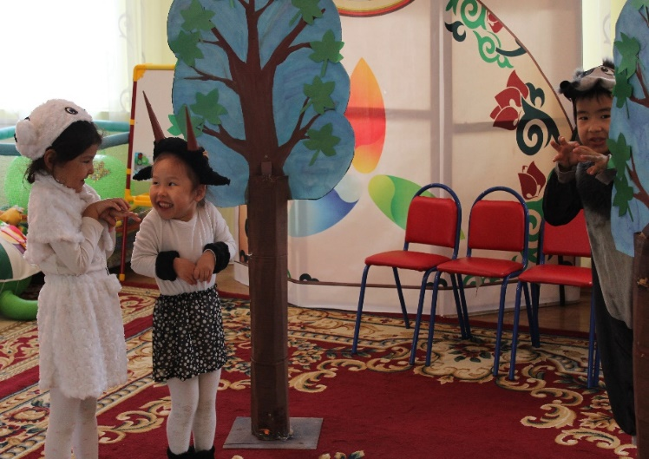
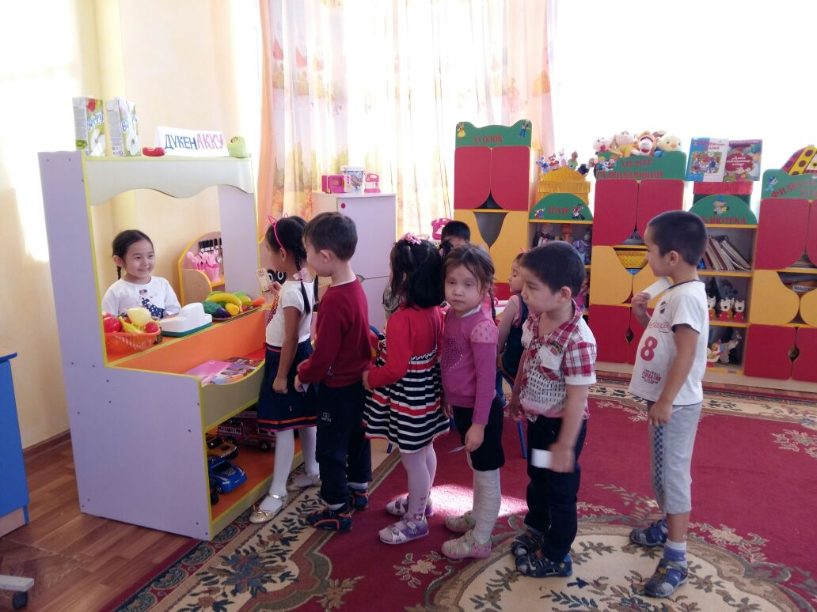
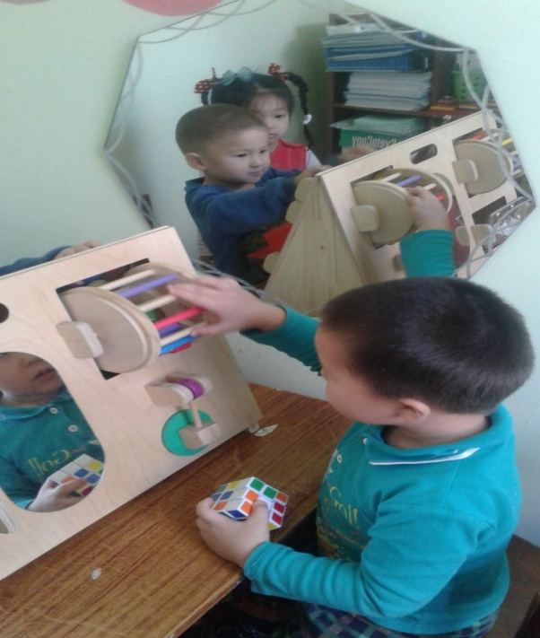
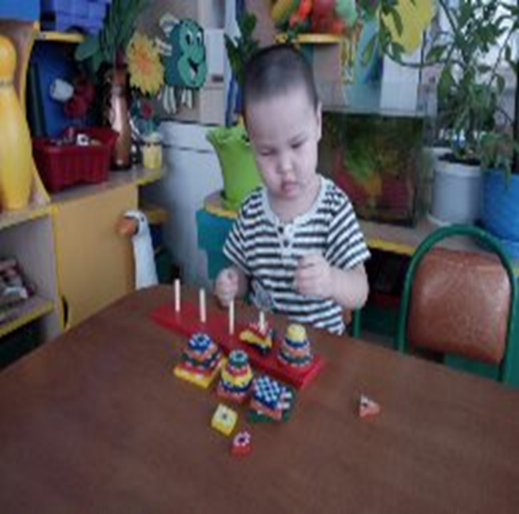
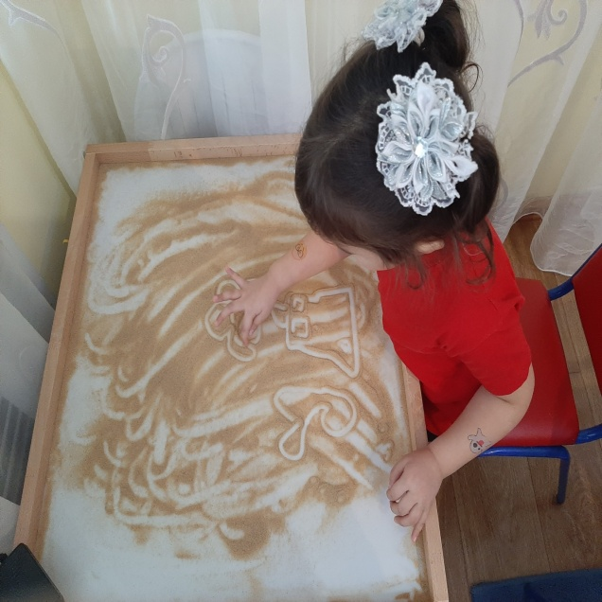

Slide 13
